Slide 1
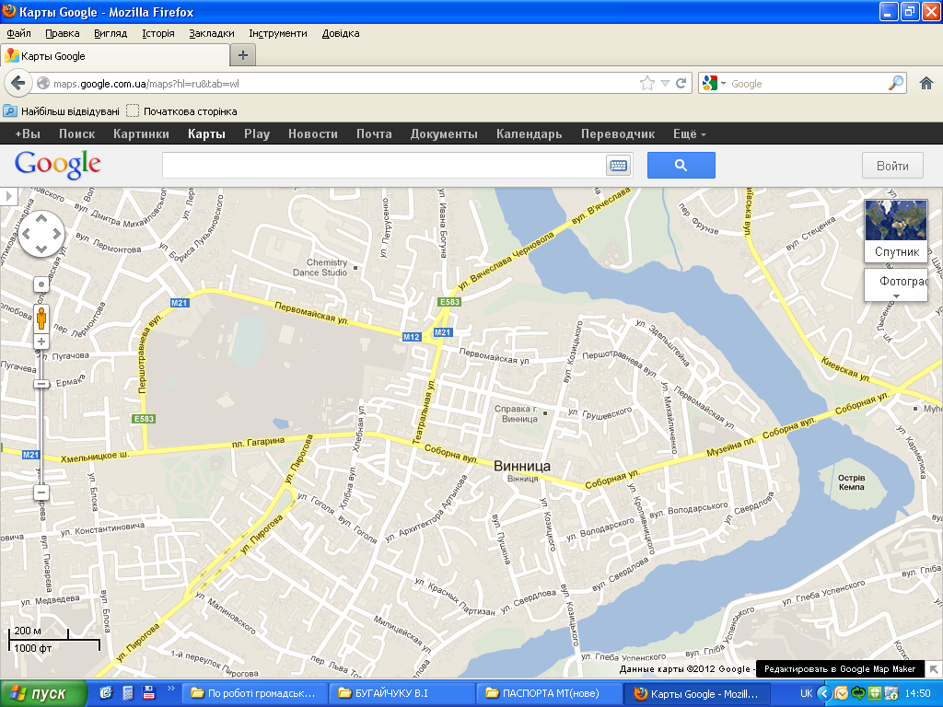
Схема об'їзду маршрутних таксі та автобусів в звичайному режимі руху по вулицях Першотравневій, Гоголя, Червоних Партизанів
на час проведення заходів з нагоди святкування дня міста 8 вересня 2012 року
Маршрути
№ 19А,34,58,23А
Маршрути
№ 19А,34,58
Маршрути
№ 19А,58
Маршрут
№ 34,23А
Маршрути
№ 19А,58
Маршрути
№ 22А
Маршрути
№ 7А,21А,22А,21

Slide 2
Схема об'їзду тролейбусів та автобусів в експресному режимі руху по вулицях вул. Київська , В.Чорновола
на час проведення заходів з нагоди святкування дня міста 8 вересня 2012 року.
Єкспрес
“Лугова-Аграрний Університет”, “Вишеька- Зал-Вокзал”
Тролейбусні маршрути
№ 4,5,10,11,12
Тролейбусні маршрути
№ 4,5,10,11,12
Єкспрес
“Лугова-Аграрний Університет”, “Вишеька- Зал-Вокзал”

